Slide 1
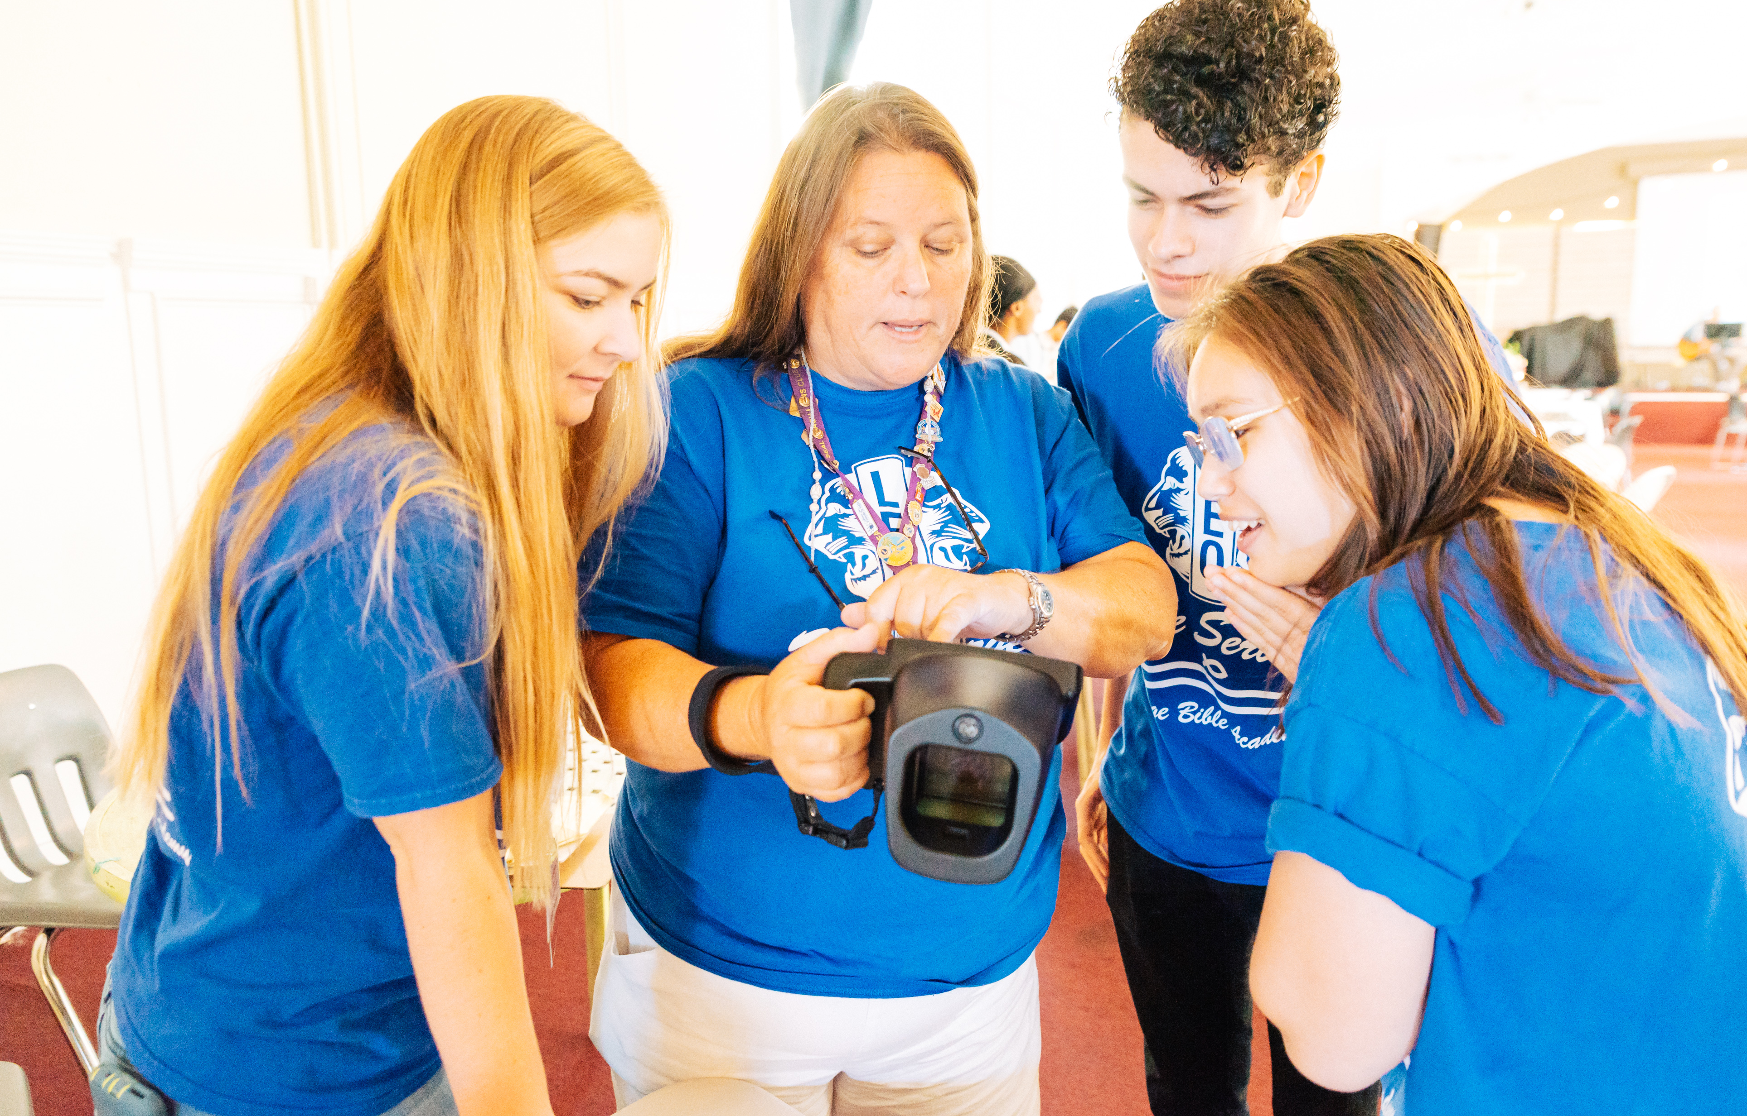
Leo Club Advisor
Schulung und Orientierung
LIONS INTERNATIONAL
1
Notes:
Hinweis für Seminarleiter: Lions International hat dieses Orientierungs- und Fortbildungsprogramm für Leo Club Advisors entworfen, die neu in das Amt einsteigen oder zuvor keine formelle Fortbildung zu den damit verbundenen Aufgaben erhalten haben. Auch wenn die Fortbildung nicht allumfassend vorbereiten kann, bietet sie doch die Grundlagen und Werkzeuge, mit denen die Aufgaben erfolgreich ausgeführt werden können.
Diese Schulung sollte unter Anleitung eines Lion-Trainers/Schulungsleiter durchgeführt werden, z.B. Von der District oder Multidistrict Leo Chairperson, einem / einer Leo Club Advisors, der/die mit den Ressourcen und Richtlinien von Lions International vertraut ist, oder eines Lions, der ein Lions International Faculty Development Institute oder ein Lions Certified Instructor Program absolviert hat und mit dem Leo Club Programm vertraut ist.

Slide 2
1. Modul // Leo Club Programmübersicht
2. Modul // Die Aufgaben des Leo Club Advisors
Module
3. Modul // Leo-Clubverwaltung
4. Modul// Hilfsmittel für das Leo-Clubprogramm
5. Modul // Zusammenarbeit mit jüngeren Menschen
6. Modul// Fortsetzung der Service Journey
2
Notes:
Hinweis für Seminarleiter: Die Module können entweder als Einheit oder einzeln vermittelt werden. Wir empfehlen in jedem Fall, dass die Seminarleiter sich mit sämtlichen Materialien vertraut machen und im Anschluss entscheiden, welche Module für die betreffenden Leo Club Advisors die meiste Relevanz haben. Die Module können dann in mehrere Sitzungen oder Programme unterteilt werden.
Jedes Modul schließt mit einer empfohlenen Überlegung oder Besprechung ab. Die Vorschläge können unterschiedlich durchgeführt werden:
Selbstständige Überlegung – Die Teilnehmer notieren sich ihre Antworten in Einzelarbeit
Großgruppendiskussion – Antworten werden auf einer Flipchart aufgenommen
Kleingruppendiskussion – Bitte nehmen Sie sich ausreichend Zeit für die Diskussion in den kleineren Gruppen, bevor Sie Ihre Ergebnisse der Gesamtgruppe präsentieren.

Slide 3
5. Modul
Zusammenarbeit mit jüngeren Menschen
3
Notes:
Dieses Modul behandelt:
Tipps für die Arbeit mit Alphas vs. Omegas
So beginnen Sie das Leo-Jahr
Die Wichtigkeit von Beziehungen und Teambuilding
Leos zur Führung befähigen
Tipps für die Gestaltung eines positiven Klimas, die effektive Zusammenarbeit in Gruppen, aktives Zuhören und Führungskompetenzen/Hilfsdienstbereitschaft
Am Ende dieses Moduls sollten die Teilnehmer grundlegende Kenntnisse darüber haben, wie man mit jüngeren Menschen arbeitet.

Slide 4
Zusammenarbeit mit Lions vs. Leos
Sowohl Leos als auch Lions setzen sich für ihre Communitys ein!
aber
Inwiefern unterscheidet sich die Arbeit mit jüngeren Menschen von der Arbeit mit Ihren Lions-Freunden?
Notes:
Als Lion haben Sie eine Menge Erfahrung in der Zusammenarbeit mit Gleichaltrigen. Inwiefern unterscheidet sich die Arbeit mit jüngeren Menschen von der Arbeit mit Ihren Lions-Freunden? Was sollten Sie beachten? Wie werden Sie sich anpassen?

Slide 5
Omega Leos (sind zwischen 18-30 Jahre alt)
Sie übernehmen mehr Verantwortung und brauchen mehr Freiheit
Sie möchten sich persönlich und beruflich weiterentwickeln
Advisors agieren als Verbindungsperson zwischen dem bürgenden Lions Club und dem Leo-Club.
Alpha Leos (sind zwischen 12-18 Jahre alt)
Mehr Anleitung und Beratung für Projekte und Treffen werden benötigt
Benötigt möglicherweise einen Leo Advisor, um Aufgaben zu delegieren
Advisor vermitteln zwischen Eltern, Schulen und dem Lions Club
5
Notes:
Auch wenn Jugendliche und junge Erwachsene viel gemeinsam haben, befinden sich die zwei Gruppen doch in verschiedenen Lebensphasen und benötigen deshalb Aktivitäten, die für ihre Entwicklung angemessen sind und auf ihre speziellen Bedürfnisse eingehen. Zum Beispiel beschäftigen sich Jugendliche in der Mitte bis Ende ihrer Teenagerzeit wahrscheinlich mit dem Schulabschluss , während junge Erwachsene in ihren mittleren bis späten 20ern wahrscheinlich auf den Abschluss ihres Studiums und/oder den Beginn ihrer beruflichen Laufbahn hinarbeiten.
Weitere Informationen zu den spezifischen Aufgaben von Leo Advisorn finden Sie in Modul 2 der Leo-Beraterschulung.

Slide 6
Starke Clubs haben starke Verbindungen
In erfolgreichen Clubs engagieren sich die Mitglieder nicht nur gemeinsam, sondern sie TUN dies auch mit Freude.
Schlüssel zum Erfolg:
Die Anwendung sozialer und emotionaler Kompetenzen
Aufbau von Selbstwertgefühl und Selbstvertrauen
Aufrechterhaltung einer gesunden, beziehungsorientierten Community
Leos zur Führung befähigen
Notes:
Als Advisor spielen Sie eine entscheidende Rolle beim Aufbau und der Pflege eines erfolgreichen Leo Clubs. Hier sind einige wichtige Komponenten erfolgreicher Leo Clubs. Auf den nächsten Folien werden diese Konzepte und ihre Umsetzung näher erläutert.

Slide 7
Soziales und emotionales Lernen
Soziales und emotionales Lernen (SEL) ist der Prozess, durch den alle Jugendlichen und Erwachsenen das Wissen, die Fähigkeiten und die Einstellungen erwerben und anwenden, um eine gesunde Identität zu entwickeln, mit Emotionen umzugehen und persönliche und kollektive Ziele zu erreichen, Empathie für andere zu empfinden und zu zeigen, unterstützende Beziehungen aufzubauen und zu pflegen und verantwortungsvolle und fürsorgliche Entscheidungen zu treffen.
7
Notes:
Leo Clubs, die diese Art des Lernens integrieren und ihre Mitglieder dazu ermuntern, diese Fähigkeiten zu entwickeln, schaffen positive Umgebungen und bauen starke Teams auf, da sie auf beziehungsorientierten Communities basieren.
Der gesamte SEL-Unterricht stützt sich auf die Vermittlung von fünf Kernkompetenzen. In seinem Leitfaden: Safe and Sound (2003) definiert The Collaborative for Academic, Social and Emotional Learning (CASEL) diese fünf Kernkompetenzen wie folgt:
Selbst-Bewusstsein: Das Erkennen von Gefühlen, wenn sie auftreten; eine realistische Einschätzung der eigenen Fähigkeiten und ein fundiertes Selbstvertrauen.
Soziales Bewusstsein: Spüren, was andere fühlen; in der Lage sein, ihre Perspektive einzunehmen; Wertschätzung und positive Interaktion mit unterschiedlichen Gruppen.
Selbstmanagement: Mit Emotionen umgehen, sodass sie die anstehende Aufgabe fördern und nicht behindern; auf Belohnungen verzichten, um Ziele zu erreichen; trotz Rückschlägen weitermachen.
Kompetenzen in Sachen Beziehungen: Effektiver Umgang mit Emotionen in Beziehungen; Aufbau und Pflege gesunder und erfolgreicher Beziehungen auf der Grundlage von Kooperation; Konfliktlösungen aushandeln; bei Bedarf Hilfe suchen.
Verantwortungsvolle Entscheidungsfindung: Genaue Bewertung von Risiken; Treffen von Entscheidungen auf der Grundlage einer Abwägung aller relevanten Faktoren und der wahrscheinlichen Folgen

Slide 8
Aufbau einer beziehungsorientierten Community
Was ist eine auf Beziehungen ausgerichtete Community?
Aufbau einer Community durch die Schaffung eines sicheren, fürsorglichen, kooperativen und gut geführten Umfelds.
Ein Ort, an dem sich jeder gesehen, gehört, gekannt, wertgeschätzt und umsorgt fühlt.
Gemäß
8
Notes:
Forschungsergebnissen lässt sich bestätigen, dass eine Community, in der Beziehungen im Mittelpunkt stehen, die Widerstandsfähigkeit stärkt und die Fähigkeit Jugendlicher maximiert, akademisch zu lernen sowie sozial und emotional voranzukommen. Wenn die Mitglieder Ihres Clubs das Gefühl haben, Teil einer solchen Community zu sein, bleiben sie eher Mitglied, freuen sich auf den gemeinsamen Hilfsdienst und möchten andere zur Teilnahme einladen.

Slide 9
Wie man eine beziehungsorientierte Community schafft
9
Notes:
Auf den folgenden Folien finden Sie Beispiele dafür, wie Sie eine beziehungsorientierte Community aufbauen können, einschließlich Teambildung und Techniken, die Leos zur Führung befähigen.

Slide 10
Aufbau einer beziehungsorientierten Community
Begrüßen Sie die jungen Menschen und führen Sie bei jedem Treffen ein kurzes Gespräch mit ihnen.
Legen Sie gemeinsame Vereinbarungen fest, die bei Sitzungen und anderen Zusammenkünften von Leos verwendet werden können.
Wann immer Leos an etwas arbeiten oder ihre Hilfsdienste planen, sollten sie sicherstellen, dass jeder Jugendliche eine Rolle spielt, die seine/ihren Vorlieben, Fähigkeiten, Interessen und Talenten entspricht.
10
Notes:
Gemäß Forschungsergebnissen fördert eine beziehungsorientierte Community die Resilienz und maximiert die Fähigkeit junger Menschen, sowohl akademisch zu lernen als auch sozial und emotional voranzukommen.
Begrüßen Sie die jungen Menschen und führen Sie bei jedem Treffen ein kurzes Gespräch mit ihnen. Etwas so Einfaches wie ein Daumen-hoch- oder Daumen-runter-Check-in hilft Leos, sich gesehen zu fühlen.
Legen Sie gemeinsame Vereinbarungen fest, die bei Sitzungen und anderen Zusammenkünften von Leos verwendet werden können. Lassen Sie die Leos ihre eigenen Vereinbarungen treffen, die darauf beruhen, was sie brauchen, um sich respektiert, geschätzt, einbezogen und als Teil der Gruppe zu fühlen.
Wann immer Leos an etwas arbeiten oder ihre Hilfsdienste planen, sollten sie sicherstellen, dass jeder Jugendliche eine Rolle spielt, die seine/ihren Interessen und Fähigkeiten entspricht.

Slide 11
Teambildung
Schaffen Sie Gelegenheiten für Leos, sich mit anderen Leos zu treffen und sie kennenzulernen.
Führen Sie Aktivitäten durch, die die Teambildung fördern, um Verbindungen und ein Gefühl der Zugehörigkeit zu schaffen.
11
Notes:
Die Leo Advancement Sessions auf lionsclubs.org enthalten mehrere Beispiele für Teambuilding-Aktivitäten, bei denen sich Leos gegenseitig kennen lernen können.
Schaffen Sie Gelegenheiten für Leos, sich zu vernetzen und kennenzulernen: Verwenden Sie Kennenlern-Aktivitäten, die ihnen helfen, Verbindungen zu knüpfen, Gemeinsamkeiten zu entdecken, neue Freundschaften zu schließen und neue Dinge über andere zu erfahren, die ihnen helfen, ihren "Freundeskreis" zu erweitern

Slide 12
Der Start ins Leo-Jahr
Helfen Sie den Leos, sich einander und Sie kennen zu lernen
Sie sollten gemeinsam als Gruppe eine Vereinbarung für die Community erstellen.
Teilen Sie die Geschichte des Leo Club Programms und das LEO-Motto
Wahl/Ernennung von Amtsträgern und Schulugen
Besprechen Sie, was sie in diesem Jahr tun und erreichen möchten
12
Notes:
Im Folgenden finden Sie Vorschläge, wie der Leo-Jahresbeginn für alle Teilnehmer inklusiv gestaltet werden kann.
Helfen Sie den Leos, sich einander und Sie kennen zu lernen - durch teambildende Spiele und Aktivitäten
Legen Sie gemeinsam in der Gruppe Regeln und eine gemeinsame Vereinbarung fest. Lassen Sie Leos mitteilen, welche Regeln sie in diesem Jahr befolgen möchten, und nehmen Sie dabei auch Bezug auf die Leo Club Satzung und Zusatzbestimmungen
Teilen Sie die Geschichte des Leo Club-Programms und das Motto der Leos (zu finden in Modul 1 der Advisor-Schulung)
Wenn die Amtsträger noch nicht gewählt wurden, wählen/ernennen Sie sie und bieten Sie Schulungen an
Besprechen Sie, was sie in diesem Jahr tun möchten - bilden Sie Ausschüsse/Arbeitsgruppen für den Hilfsdienst- und Spendenaktionen

Slide 13
Leos zur Führung befähigen
Erwartungen festlegen
Stärken erkennen und gezielt einsetzen.
Dafür sorgen, dass jeder eine Aufgabe oder einen Zweck hat.
Erstellen Sie eine Wunschliste für das Jahr
Sorgen Sie dafür, dass alle miteinander interagieren können
Seien Sie offen für neue Ideen
Erlauben Sie ihnen, Fehler zu machen und trotzdem für ihre Handlungen Verantwortung zu übernehmen.
Geben Sie ihnen unmittelbares Feedback
Entscheiden Sie, wie Sie miteinander kommunizieren wollen
13
Notes:
Leos führen und Advisors helfen ihnen dabei. Auf der Webseite: Positive Collaboration with Lions and Leos auf lionsclubs.org wird erklärt, warum Lions und Leos zusammenarbeiten sollten, und es werden Beispiele für eine solche Zusammenarbeit genannt.
Stellen Sie sicher, dass jeder eine Aufgabe oder einen Zweck hat - Erkennen Sie Stärken und setzen Sie sie gezielt ein.
Erstellen Sie eine Wunschliste für das Jahr und legen Sie Leos nahe, ihren eigenen Schwerpunkt zu setzen.
Geben Sie allen die Möglichkeit zur Interaktion, auch den Lions - helfen Sie ihnen, zusammenzuarbeiten
Seien Sie offen für neue Ideen
`Erlauben Sie ihnen, Fehler zu machen und trotzdem für ihre Handlungen Verantwortung zu übernehmen.
Geben Sie ihnen unmittelbares Feedback
Erwartungen festlegen
Sollte die Kommunikation per Anruf oder E-Mail erfolgen? Wie oft sollten Ausschüsse/Gruppen sich treffen und kann ein Teil der Arbeit online erledigt werden? Wie möchten sie erinnert werden?

Slide 14
Tipps von Leo Advisorn
14
Notes:
Mehrere Leo Advisors wurden befragt, und auf den folgenden Folien finden Sie ihre Ratschläge für die Schaffung eines positiven Klimas, die Arbeit in Gruppen, aktives Zuhören und das Leiten mit Hilfsdiensten.

Slide 15
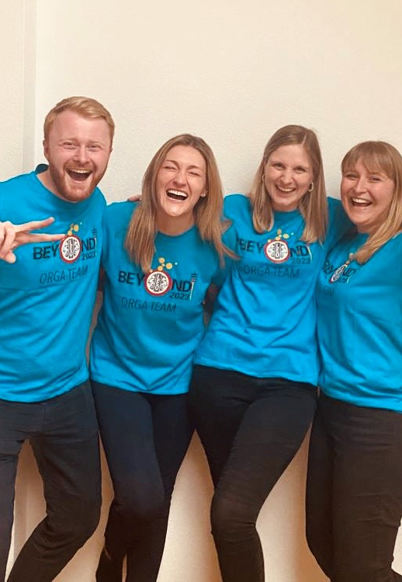
Schaffung eines positiven Klimas
Es ist das Treffen der Leos
Neutrale Umgebung
Offene Diskussion
Spaß haben!
Essen und Spiele
Feier zum Jahresende
15
Notes:
Es ist das Treffen der Leos, also erlauben Sie ihnen, die Treffen so zu gestalten, wie sie es möchten, wie sie es zu Beginn des Jahres vereinbart haben und wie es die Leo Club Satzung und Zusatzbestimmungen vorsehen.
Schaffen Sie eine neutrale Umgebung, in der sich jeder willkommen fühlt
Fördern Sie einen offenen Austausch von Meinungen – lassen Sie auch andere zu Wort kommen.
Spaß haben! Das kann bedeuten, dass es Essen gibt, dass Sitzungen mit Kennenlern-Aktivitäten beginnen und dass Spiele gespielt werden.
Veranstalten Sie eine Feier zum Jahresende, bei der alle ihre Leistungen gefeiert werden. Das ganze Jahr über konnten Leos für ihr hilfsbereites Verhalten Tickets erhalten, die sie auf der Party gegen Preise eintauschen können.

Slide 16
Gruppenarbeit
Bilden Sie Ausschüsse für Hilfsdienste und Spendenaktionen
Erlauben Sie Leos, das zu wählen, was sie am meisten interessiert
Finde für Diskussionen im Meeting eine kreative Möglichkeit, Gruppen zu bilden und Cliquen aufzulösen.
Erwähnen Sie die Prinzipien der Zusammenarbeit
Ermuntern Sie alle zur Teilnahme
Unterstütz neue Ideen
16
Notes:
Es können Gruppen für Hilfsdienste und Spendensammlungen gebildet werden, aber auch für Diskussionen in Sitzungen.
Legen Sie fest, wie Sie Gruppen bilden möchten
Nehmen Sie ein Kartenspiel: und bilden Sie Gruppen aus Persoen die das gleiche Symbol gezogen haben
Zählen Sie ab: 1er gehen zusammen, 2er gehen zusammen, usw.
Verteilen Sie farbige Zettel: Rote Farben gehören zusammen, blaue zusammen usw.
Versuchen Sie, zufällige Gruppen zu bilden, damit Leos sich gegenseitig kennen lernen können
Tauschen Sie sich über die Normen der Zusammenarbeit aus und diskutieren Sie darüber - was sind die Normen/Erwartungen an die Zusammenarbeit?
Ermuntern Sie alle zur Teilnahme
Unterstützen Sie neue Ideen

Slide 17
Keine Handys bei Meetings
Stellen Sie Blickkontakt her
Stellen Sie Fragen
Befolgen Sie die für die Sitzung festgelegte Tagesordnung
Aktives Zuhören
17
Notes:
Aktives Zuhören
Bitten Sie Leos, ihre Handys in Sitzungen auszuschalten
Nehmen Sie Blickkontakt mit den Leos auf und bitten Sie sie, dies auch mit anderen zu tun
Stellen Sie während den Sitzungen Fragen, um sicherzustellen, dass die Leos sich engagieren, und bitten Sie die Leos, nach Veranstaltungen über ihre Erfahrungen zu berichten
Legen Sie im Voraus eine Tagesordnung für Besprechungen fest und teilen Sie diese mit den Leos - achten Sie darauf, dass sie sich daran halten

Slide 18
Den Hilfsdienst zu einer Priorität innerhalb des Clubs machen
Gebt jedem Leo die Möglichkeit zu führen
Aktiv lob ausprechen:
Im Voraus planen:
Erstellen Sie ein New Club Community Assessment und Handlungspläne.
Bringen Sie Leos bei, wie man Beziehungen zur Community aufbaut
18
Notes:
Wie können Sie Leos dazu moivieren, den Hilfdienst im Club zu einer Priorität zu machen?
Geben Sie jedem Leo die Möglichkeit zu führen - versuchen Sie, verschiedenen Personen die Möglichkeit zu geben, eine Führungsrolle zu übernehmen
Sprechen Sie Lob aus
Im Voraus planen - Project Planning Guide auf lionsinternational.org
Ermitteln Sie die Bedürfnisse Ihrer Community und erstellen Sie einen Handlungsplan
Jüngeren Leos muss vielleicht beigebracht werden, wie man mit Menschen in Kontakt tritt - stellen Sie ihnen Skripte zur Verfügung
Betonen Sie die Bedeutung des Aufbaus von Beziehungen zur Community, einschließlich des Kennenlernens von lokalen Beamten und Schulleitern

Slide 19
Fünf Schritte des Hilfsdienst-Lernens
1. Schritt: ermitteln
2. Schritt: Vorbereitung und Planung
3. Schritt: Handlung
4. Schritt: Überlegungen
5. Schritt: Demonstration und Feiern
Gemäß
19
Notes:
Das Hilfsdienst-Lernen ist eine pädagogische Methode, bei der Jugendliche lernen und akademische, soziale und persönliche Fähigkeiten anwenden, um reale Probleme zu lösen und die Community zu verbessern. Dies ist besonders hilfreich für Alpha Leos, da sie lernen, wie wichtig es ist, etwas an ihre Community zurückzugeben.
Fünf Schritte zur Planung eines Hilfdienstprojekts:
1. Schritt: Ermuntern Sie Leos, zu ermitteln, was ihre Community braucht. Sie können ihre eigenen Fähigkeiten und Interessen in Bezug auf die Bedürfnisse der Gemeinschaft bestimmen.
2. Schritt: Leos können mit der Vorbereitung und Planung ihres Hilfsprojekts anfangen, sobald sie sich entschieden haben, was sie tun wollen.
3. Schritt: Sie können durch ihr Hilfsprojekt aktiv werden!
4. Schritt: Leos sollten über den Verlauf des Projekts nachdenken und Feedback von den Teilnehmern einholen.
5. Schritt: Teilen Sie der Community – durch lokales Marketing und Social Media – die Wirkungen des Hilfdienstprojekts mit. Feiern sie ihre Erfolge

Slide 20
Zusammenfassung
Wichtige Aspekte des Moduls
Baut eine beziehungsorientierte Community auf, indem ihr das Jahr mit Teambuilding-Aktivitäten beginnt und das Jahr gemeinsam plant.
Leos führen und Advisors helfen ihnen dabei
Schaffen Sie ein positives Klima, arbeiten Sie in Gruppen, hören Sie aktiv zu und leiten Sie durch Hilfsdienste und vorbildliches Verhalten
Abschließende Modulübung
Überlegen Sie, wie Sie in Ihrem Leo Club eine positive, beziehungsorientierte Communtiy aufbauen können. Fügen Sie Ideen hinzu, die Sie in Ihr nächstes Leo Club-Treffen einbringen könnten - oder in die ersten paar Treffen, wenn Sie das Jahr noch nicht begonnen haben.
20
Notes:
Hinweis für Seminarleiter: Bitten Sie die Teilnehmer für die optionale Aktivität am Ende des 5. Moduls, 5 Minuten lang darüber nachzudenken, wie sie in ihrem Club eine Community mit Schwerpunkt auf Beziehungen schaffen können. Bitten Sie sie, ihre Ideen mit der Gruppe zu teilen.
Beispiele: Teambildende Maßnahmen, Arbeit in Gruppen, Schulungen usw.
Geschätzte Dauer: 15 Minuten

